Slide 1
S/W 프로젝트
2017년 12월 06일
빅데이터 기반
일기 예측
이름: 정다운
학번: 201344068
학과: 大컴퓨터정보과
지도교수: 윤경섭

Slide 2
프로세스
사용자 값 입력
파이썬
DB연동
파이썬 알고리즘 실행
사용자에게 정보 제공
결과값 도출

Slide 3
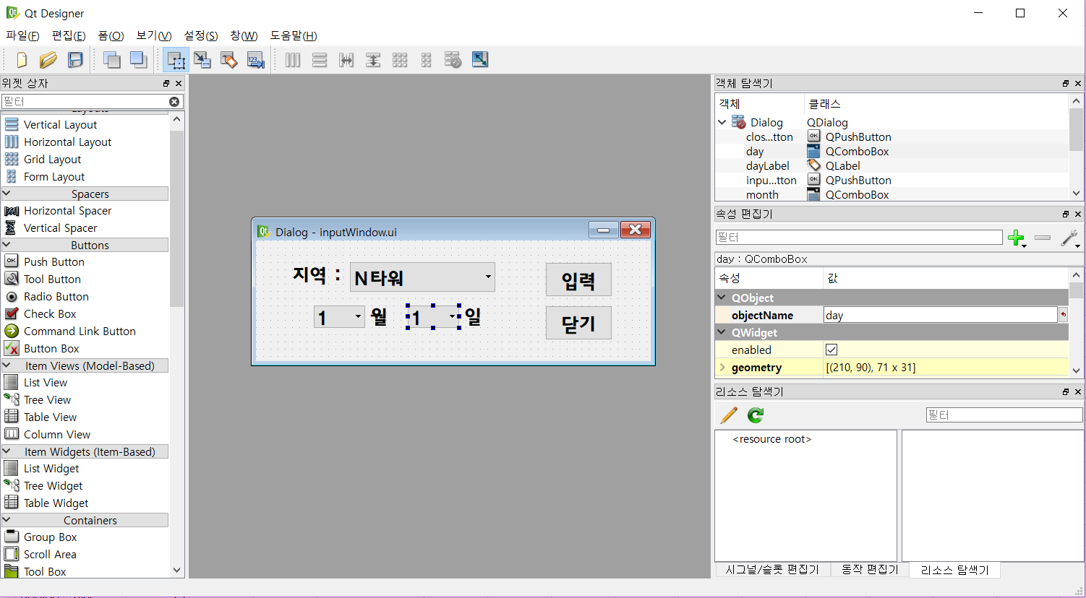
UI/UX
PyQt4 - Qt Dsigner

Slide 4
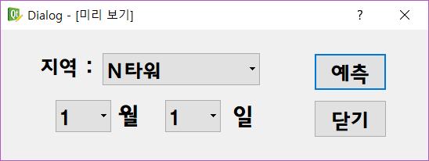
UI/UX
Input window
- 지역, 월, 일을 입력 받을 수 있게 해준다.(콤보박스)
- 예측을 누르면 메인 창 띄워주고 창은 꺼진다.
- 닫기를 누르면 창이 닫힌다.

Slide 5
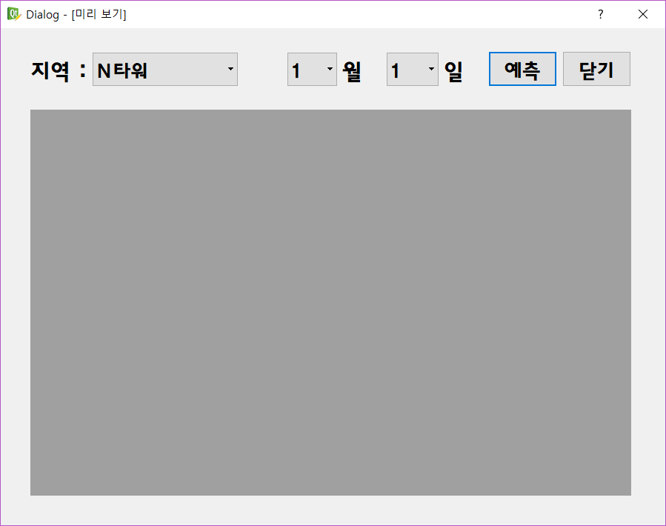
UI/UX
Main window
- 예측 결과를 띄워준다. (그래프)
- 다른 결과도 검색할 수 있게 검색 조건을 위에 배치해 준다.
그래프
- 닫기를 누르면 창이 닫힌다.

Slide 6
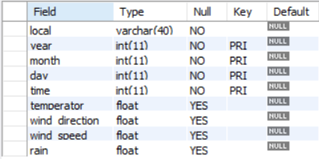
DB
erd

Slide 7
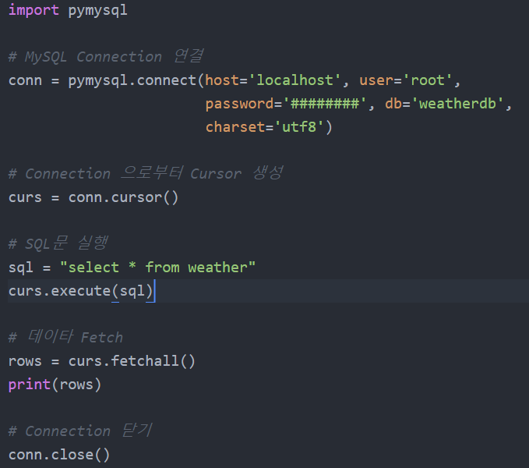
DB
DB connect code
-> Mysql을 쓸 수 있게 import 한다.
-> DB를 연결한다.
-> 커서를 생성한다.
-> sql문을 적어서 실행한다.
-> 한 줄씩 읽어서 출력해준다. (변수에 저장도 가능)
-> DB를 닫아준다.(안 닫으면 꼬인다.)

Slide 8
고민거리
-매 시간 별로 for문을 돌려서 값을 유추한다.(1000번 예상)
-하루 = 24시간
-1000번 * 24시간 = 24000번
-결과 하나를 얻을 때마다 24000번??

Slide 9
Q & A

Slide 10
THANKS!

